Slide 1
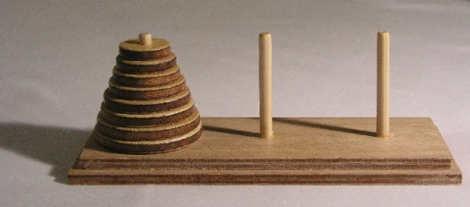
Partie 5 Algorithme & Programmation II
Piles et Files
Lycée de La Martinière Monplaisir – PT – PT$⋆$
Xavier PESSOLES

Slide 2

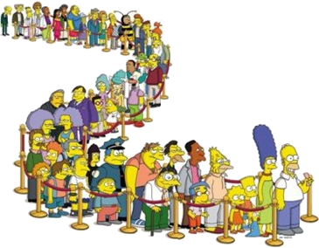
Présentation : Pile & File
Dernier arrivé
Last In
Push
Premier parti
First Out
Pop
Premier arrivé
First In
Enqueue
Premier parti
First Out
Dequeue

Slide 3
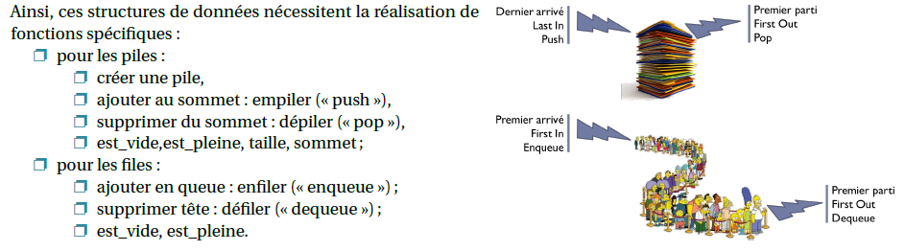
Présentation : Pile & File

Slide 4
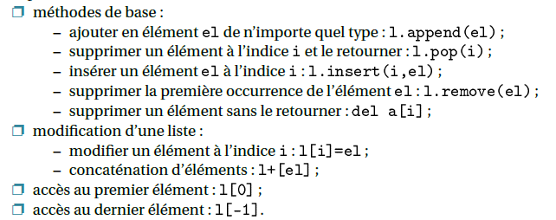
Présentation Gestion des piles et files en Python

Slide 5
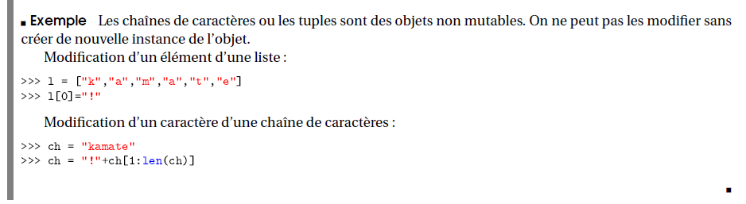
Présentation Gestion des piles et des files en Python

Slide 6
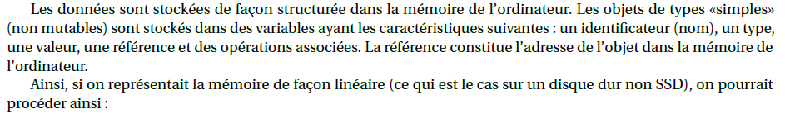
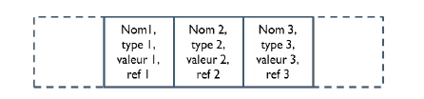
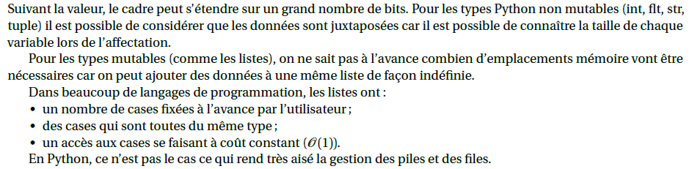
Présentation Généralité sur les structures de données (piles)

Slide 7






Présentation Généralité sur les structures de données (piles)
Dernier arrivé
Last In
Push
Premier parti
First Out
Pop
$$[n+1]$$
$$[0]$$
$$[1]$$
$$[2]$$
$$[n−1]$$
$$[n]$$
http://www.turbosquid.com/

Slide 8
Présentation Généralité sur les structures de données (piles)
Dernier arrivé
Last In
Push
Premier parti
First Out
Pop
$$[n+1]$$
$$[0]$$
$$[1]$$
$$[2]$$
$$[n−1]$$
$$[n]$$
http://www.turbosquid.com/

Slide 9

Présentation Généralité sur les structures de données (piles)
Dernier arrivé
Last In
Push
Premier parti
First Out
Pop
$$[0]$$
$$[1]$$
$$[2]$$
$$[n−1]$$
$$[n]$$
$$[n+1]$$
http://www.turbosquid.com/

Slide 10
Présentation Généralité sur les structures de données (piles)
Dernier arrivé
Last In
Push
Premier parti
First Out
Pop
$$[0]$$
$$[1]$$
$$[2]$$
$$[n−1]$$
$$[n]$$
$$[n+1]$$
http://www.turbosquid.com/

Slide 11

Présentation Généralité sur les structures de données (piles)
Dernier arrivé
Last In
Push
Premier parti
First Out
Pop
$$[0]$$
$$[1]$$
$$[2]$$
$$[n−1]$$
$$[n]$$
$$[n+1]$$
http://www.turbosquid.com/

Slide 12

Présentation Généralité sur les structures de données (piles)

Slide 13
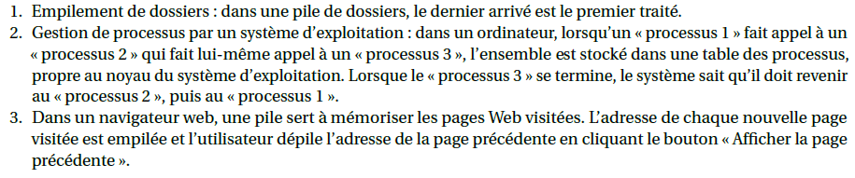
Les piles Exemples d’application

Slide 14
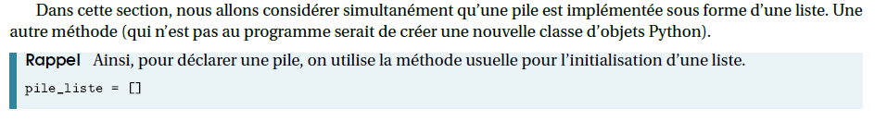
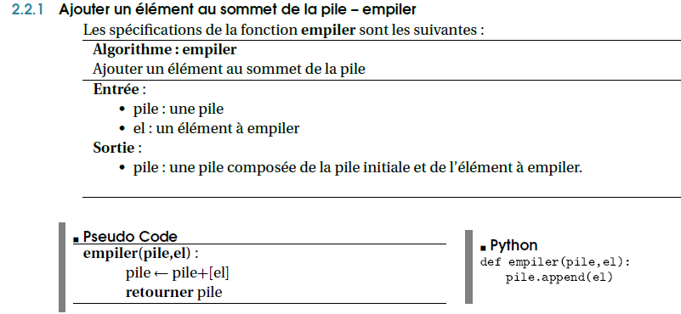
Les piles Implémentation d’une pile

Slide 15
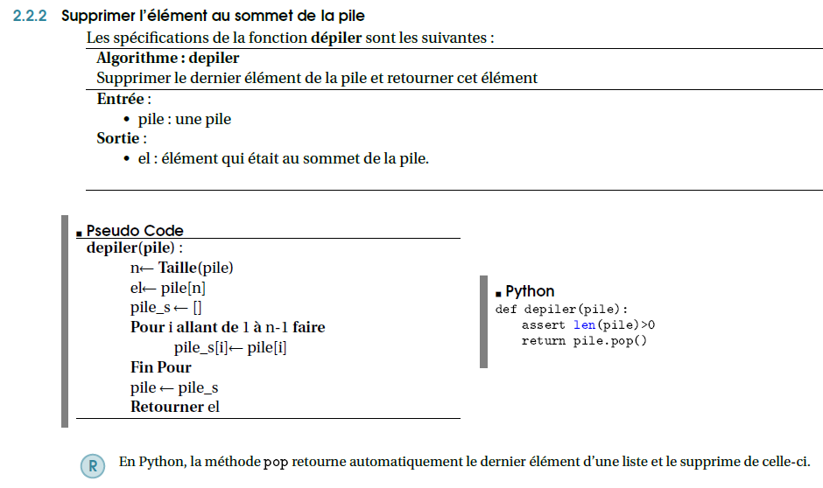
Les piles Implémentation d’une pile

Slide 16
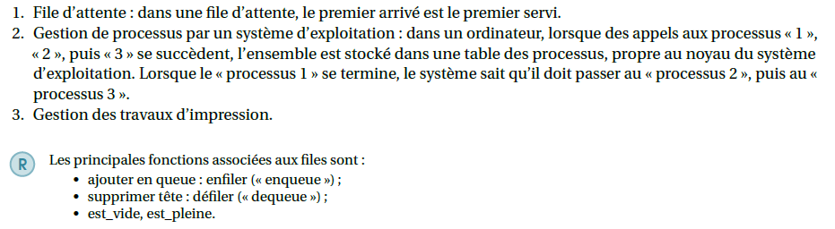
Les files Quelques exemples d’application

Slide 17
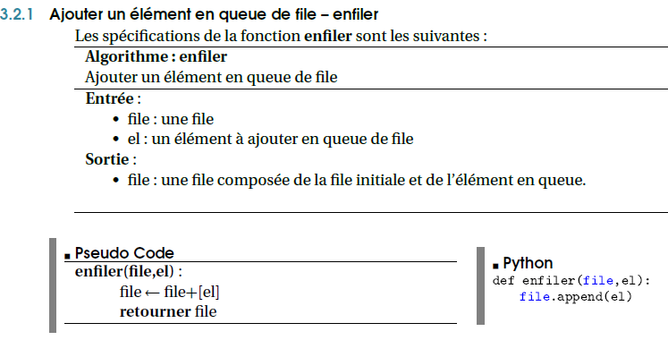
Les files Implémentation d’une file

Slide 18
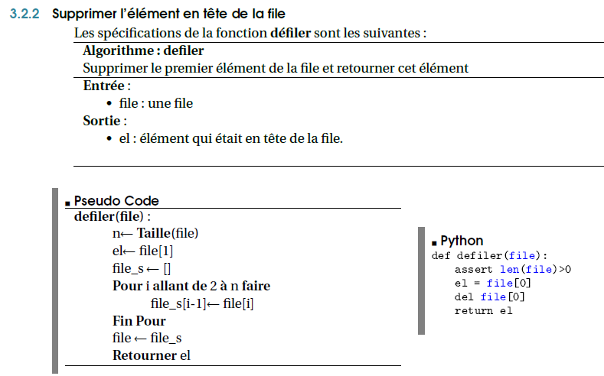
Les files Implémentation d’une file

Slide 19
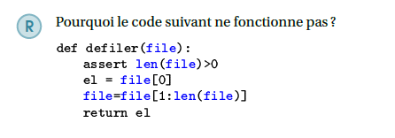
Les files Implémentation d’une file

